Slide 1
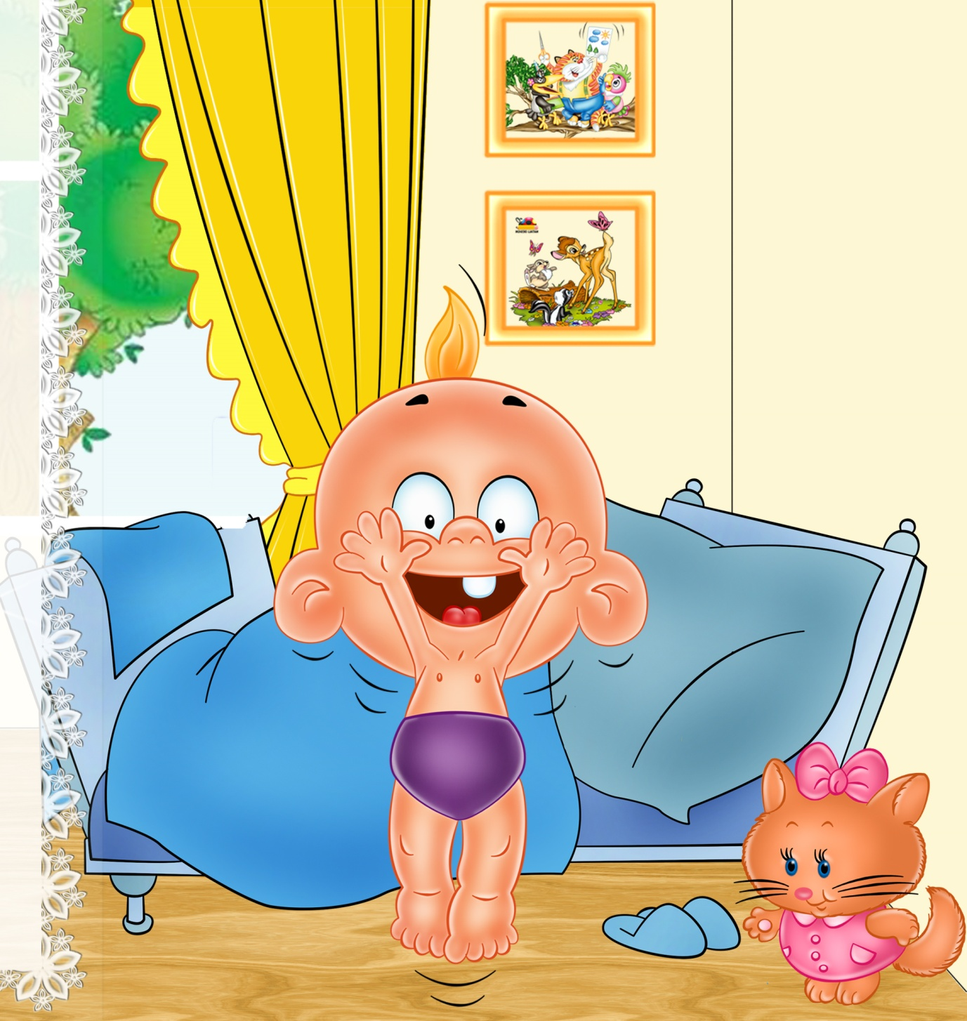
Гимнастика
пробуждения
для детей
дошкольного
возраста
воспитатель
Александрова О.В.

Slide 2
Гимнастика после сна направлена на постепенное пробуждения ото сна к бодрствованию. А так же является закаливающими процедурами. Гимнастика после сна помогает детям поднять настроение, мышечный тонус, а также обеспечивает профилактику нарушении осанки и плоскостопия.
Длительность проведения гимнастики должна составлять 7-15 минут.

Slide 3
Гимнастика после сна состоит из нескольких частей:
1-я часть – комплекс упражнений для разминки в постели.
2-я часть – ходьба по рефлексогенной дорожке (профилактика плоскостопия), самомассаж.
3-я часть – произвольная ритмическая гимнастика малой подвижности на внимание, осанку, дыхание), Заканчивается комплекс дыхательными упражнениями.

Slide 4
Методика проведения оздоровительной гимнастики после дневного сна.
Пока дети спят, педагог готовит условия для контрастного закаливания детей: готовит холодную комнату, температура в ней снижается с помощью проветривания. Пробуждение детей происходит под звуки плавной музыки, громкость которой медленно нарастает. Гимнастика включает такие элементы, как потягивание, поочередное поднимание и опускание рук, ног, элементы пальчиковой гимнастики, гимнастики для глаз, элементы дыхательной гимнастики.

Slide 5
Главное правило –
это исключение резких движений, которые могут вызвать растяжение мышц, перевозбуждение и, как следствие, головокружение.

Slide 6
Педагог начинает проводить гимнастику с проснувшимися детьми, остальные присоединяются по мере пробуждения.
Длительность гимнастики в постели около 2-3 минут.

Slide 7
Затем дети переходят в холодную комнату босиком и в трусиках. Там они выполняют ходьбу (на носках, пятках, с высоким поднятием колен, с перекатом с пятки на носок, по корригирующим дорожкам) или комплекс упражнений направленных на профилактику плоскостопия, при этом
важно следить за осанкой
детей. Длительность
этой части
2-3 минуты.

Slide 8
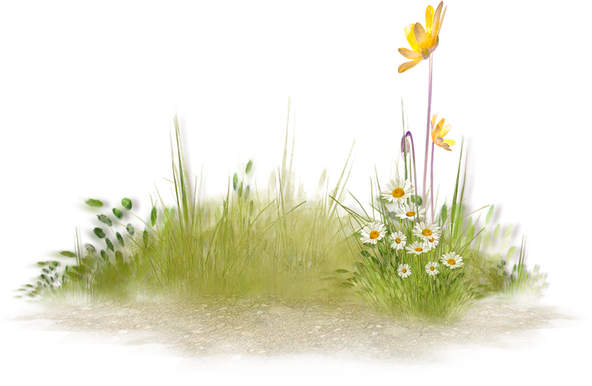
Далее дети переходят в теплую комнату, где выполняют комплекс упражнений направленных на профилактику нарушений осанки. Для заинтересованности детей, можно использовать кубики, мячи, обручи, гантели, гимнастические палки. Они выполняются в течение 2-3 минут.

Slide 9
Дети переходят вновь в холодную комнату, чтобы выполнить комплекс дыхательной гимнастики, что очень важно для укрепления иммунитета, профилактики простудных заболеваний и заболеваний верхних дыхательных путей.

Slide 10
Затем проводятся индивидуальная
оздоровительная работа с
нуждающимися детьми. В это время
остальные дети с помощником
воспитателя проводят водные
процедуры: умывание, обливание
прохладной водой, сухое
растирание махровой варежкой.

Slide 11
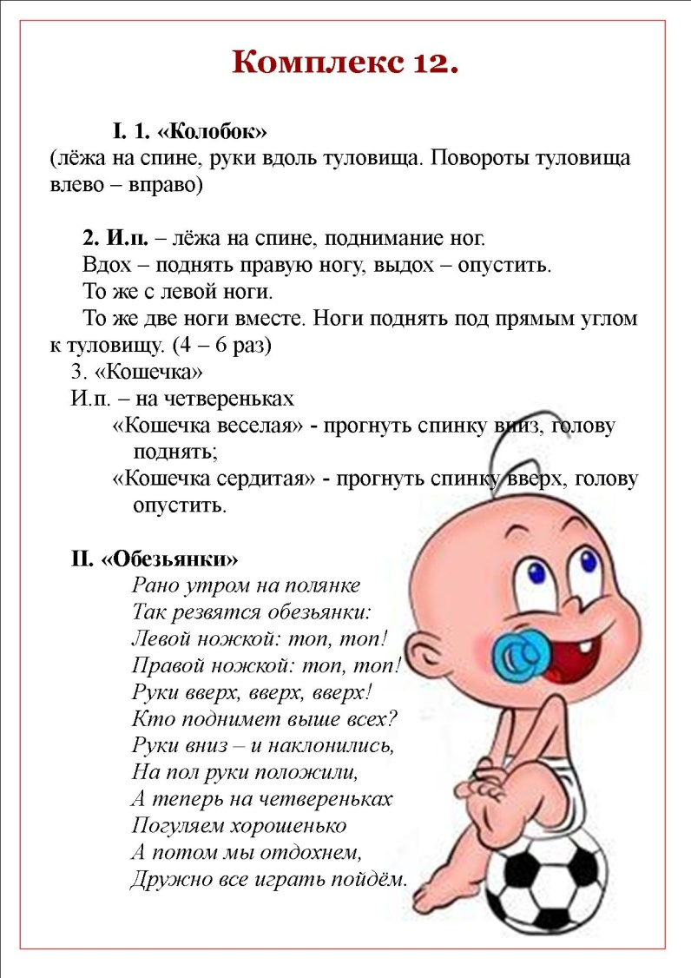
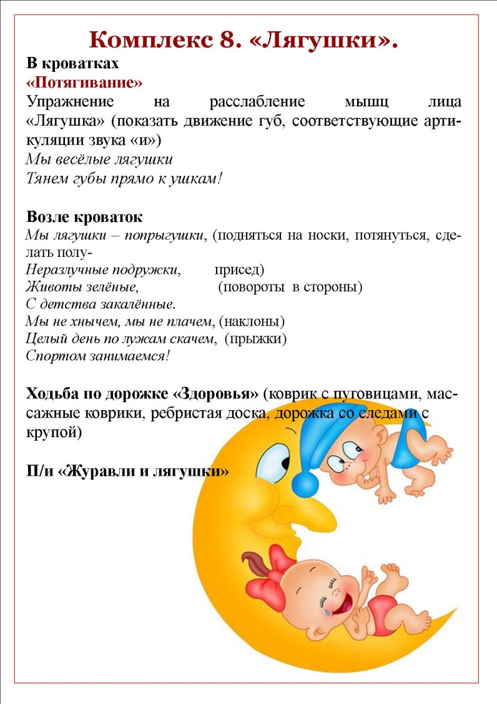
Для того чтобы вызвать у детей эмоциональный отклик, вместе с воспитателем используются игровые упражнения, сопровождаемые стихами.

Slide 12
Благодарю за внимание

